Slide 1
Портфоліо Старикової Надії Рудольфівни
Заклад дошкільної освіти №39
М.Ужгород 2022 рік

Slide 2
Старикова Надія Рудольфівна - вихователь спецгрупи
Освіта: середня-спеціальна
Мукачівське педагогічне училище 1984 р.
Спеціальність: дошкільне виховання
Кваліфікація: вихователь дитячого садка
Працює в ДНЗ №39: 1984 р.
Педагогічний стаж: 37 років
Кваліфікаційна категорія:
педагогічне звання “вихователь-методист”

Slide 3
Моє педагогічне кредо:
Найщасливіша та людина, яка дарує щастя найбільшій кількості дітей. Кращий спосіб зробити дітей здоровими – це зробити їх щасливими

Slide 4
Офіційні документи

Slide 5
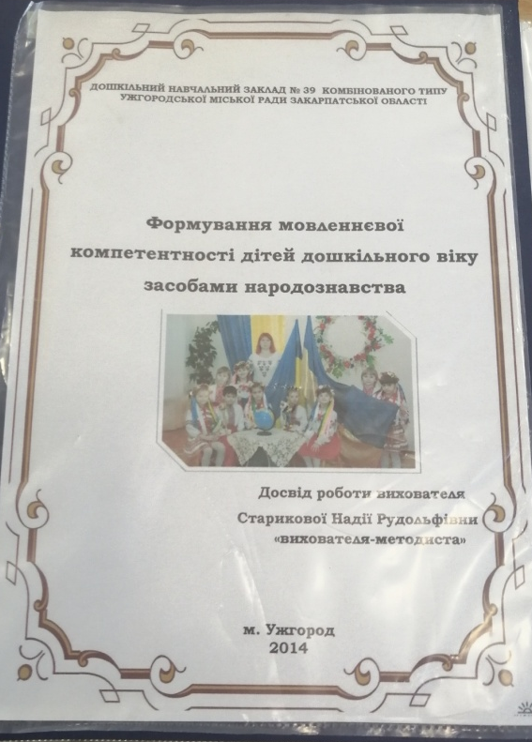
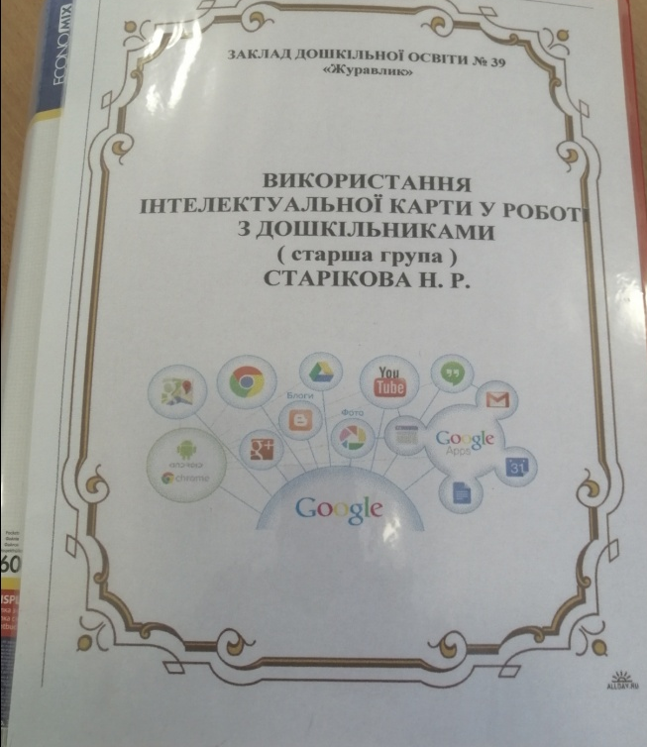
Педагогічний досвід
Формування мовленнєвої компетентності дітей дошкільного віку засобами народознавства
Використання інтелектуальної карти у роботі з дошкільниками
“Угорщина”- меншини Закарпаття за програмою “Український віночок”
ВикористанняЛего технології в дид.іграх

Slide 6
Участь у методичній роботі ЗДО
Участь в семінарі “ Освіта для сталого розвитку ”
Участь в роботі ТГ “ Проведення освітнього процесу на основі інтелектуальних карт ”
Участь у виставці міні-музей у ЗДО. Міні-музей мушлі.
Учасник Квесту - робота в локації Інтелектуальні карти в оновленні освітнього процесу ЗДО.

Slide 7
Участь у методичній роботі
Проєкт “ Пальчикова країна ”
Проєкт ” Дружба єднає нас ”
Проєкт та презентація: Національні меншини Закарпаття. 2018 р.
Проєкт “ Дошкільнятам-освіта сталого розвитку ”
Проєкт: “ Моя квіточка найкраща”

Slide 8
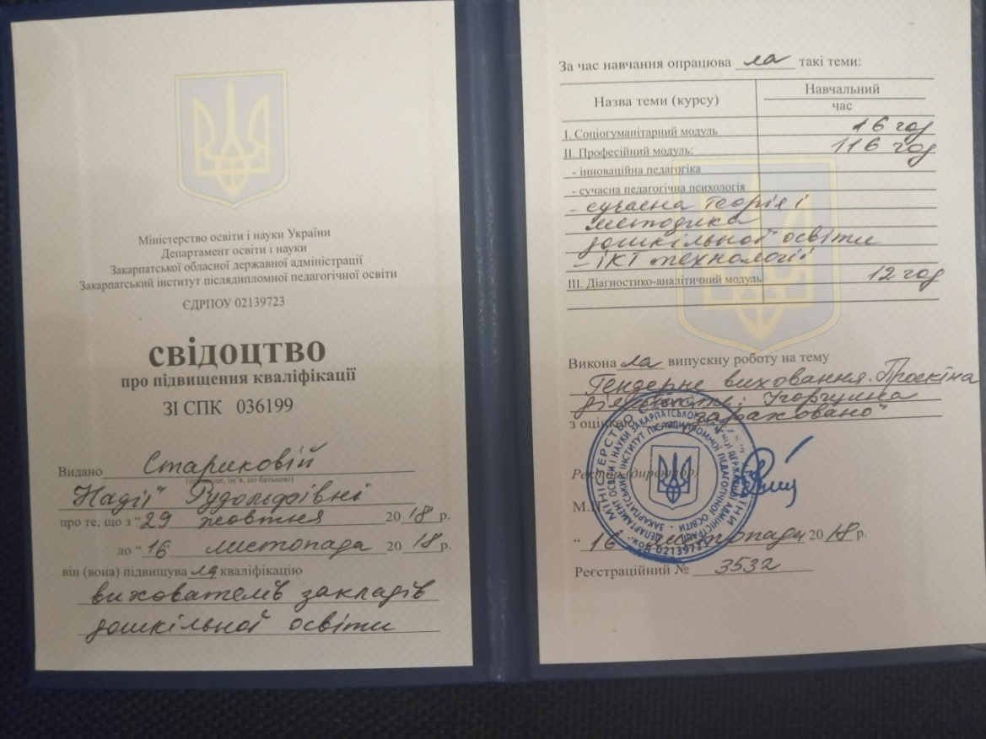
Відомості про атестацію
2018 Рік - відповідає займаній посаді,присвоєне педагогічне звання “ вихователь –методист ”

Slide 9
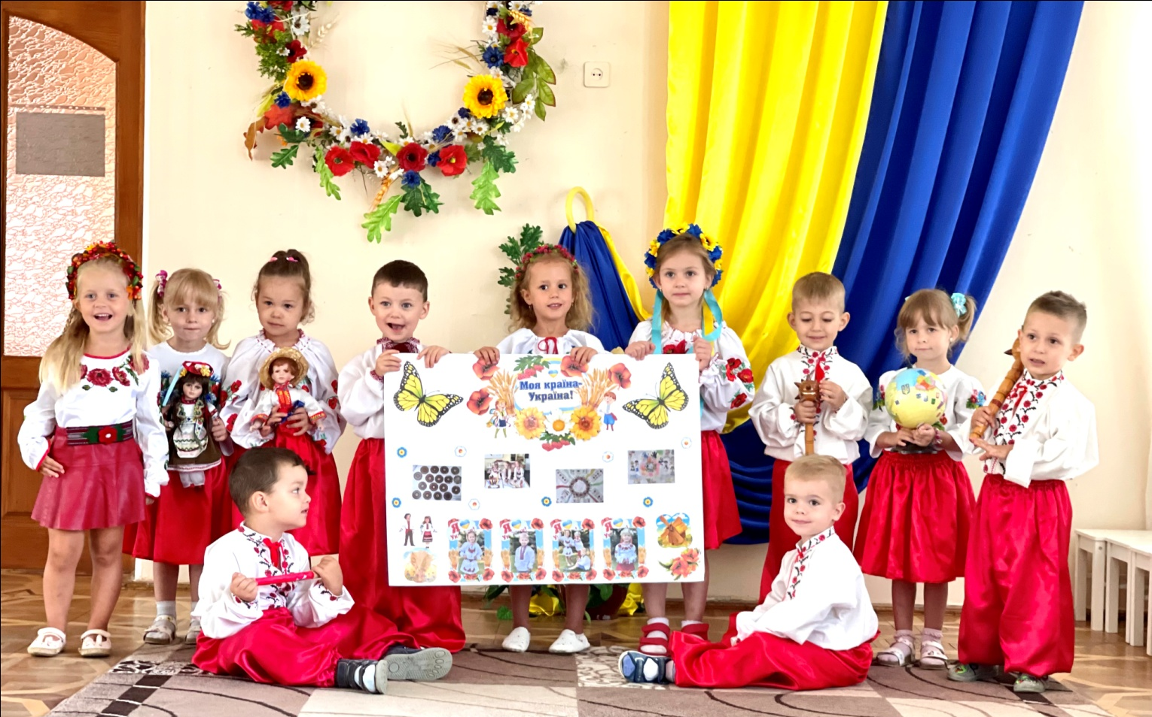
Участь у конкурсах ЗДО
“Що для мене Україна?”

Slide 10
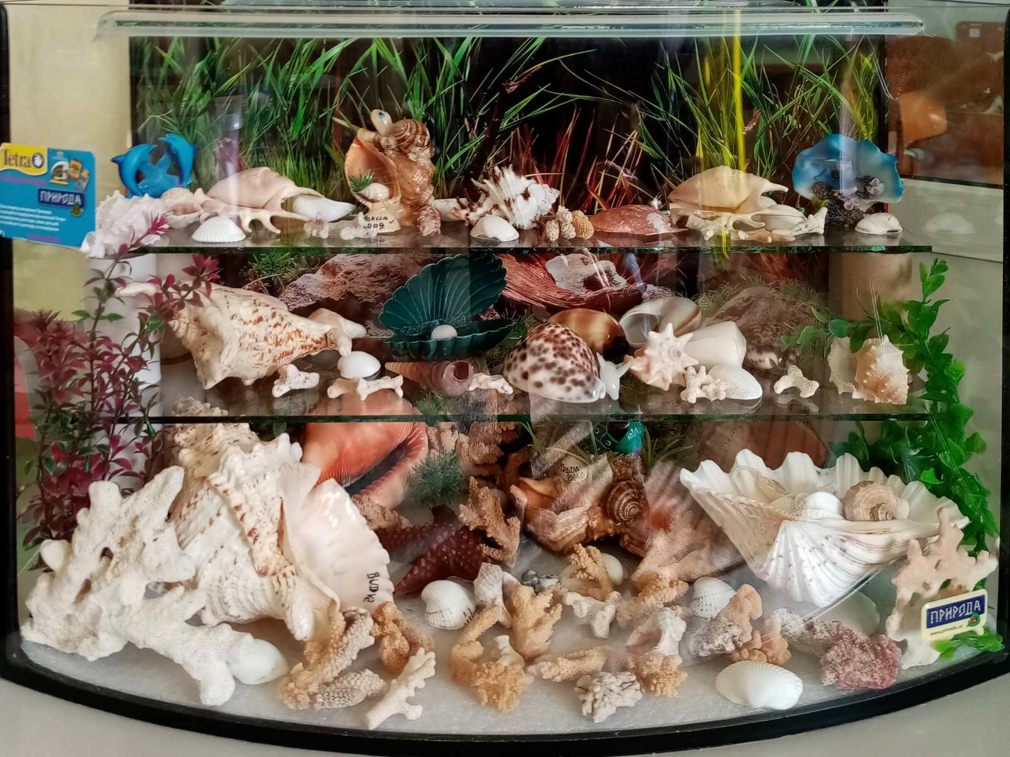
Міні – музей «Морське диво- Мушля»

